Slide 1
Мастер-класс для
учителей начальных классов
«Интегрированный урок как средство формирования у школьников целостного представления о мире. «Невидимые нити» на примере интегрированного урока «Математика – Литературное чтение – Окружающий мир»

Slide 2
общество
Современное
урок
Современный
учитель
ученик
Современные
методики
технологии

Slide 3
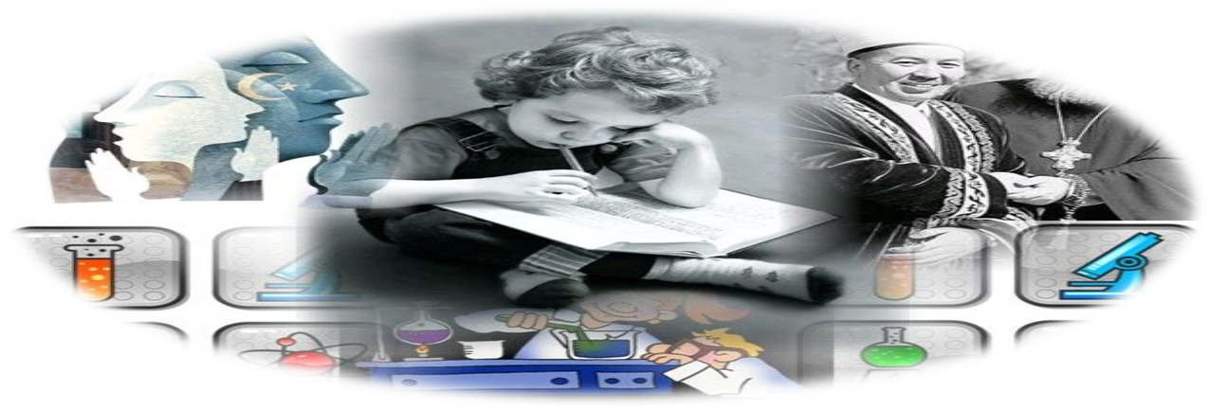
Главная цель интеграции -
создание у школьников целостного представления
об окружающем мире: понимание связей
между явлениями в природе, в обществе и мире в целом
(формирование мировоззрения).
Главная цель обучения -

Slide 4
Интегрированный урок – это особый тип урока, объединяющий в себе обучение одновременно по нескольким дисциплинам при изучении одного понятия, темы или явления.

Slide 5
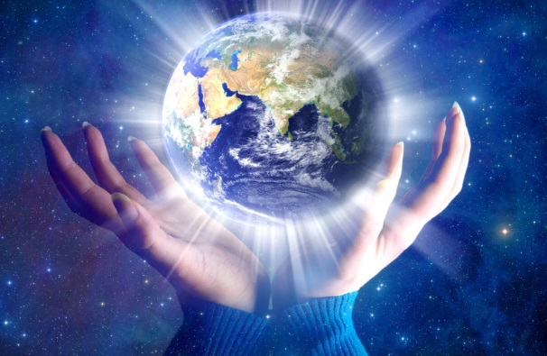
Возможности интегрированного урока:
форма проведения нестандартна;
даёт более целостное представление об изучаемом предмете;
увеличивает информативную ёмкость урока;
средство развития познавательной активности учащихся;
создаёт эффективное поле для самореализации, самовыражения творчества как учителя, так и класса в целом;
является здоровьесберегающим.

Slide 6
6 | 4 | 2 | 3 | 8 | 5
0 | н | й | е | к | р

Slide 7
8 | 6 | 5 | 4 | 3 | 2
К | о | р | н | е | й

Slide 8
8 | 9 | 7 | 1 | 5 | 4 | 2 | 6 | 3
и | й | к | ч | в | о | у | с | к

Slide 9
1 | 2 | 3 | 4 | 5 | 6 | 7 | 8 | 9
Ч | у | к | о | в | с | к | и | й

Slide 10
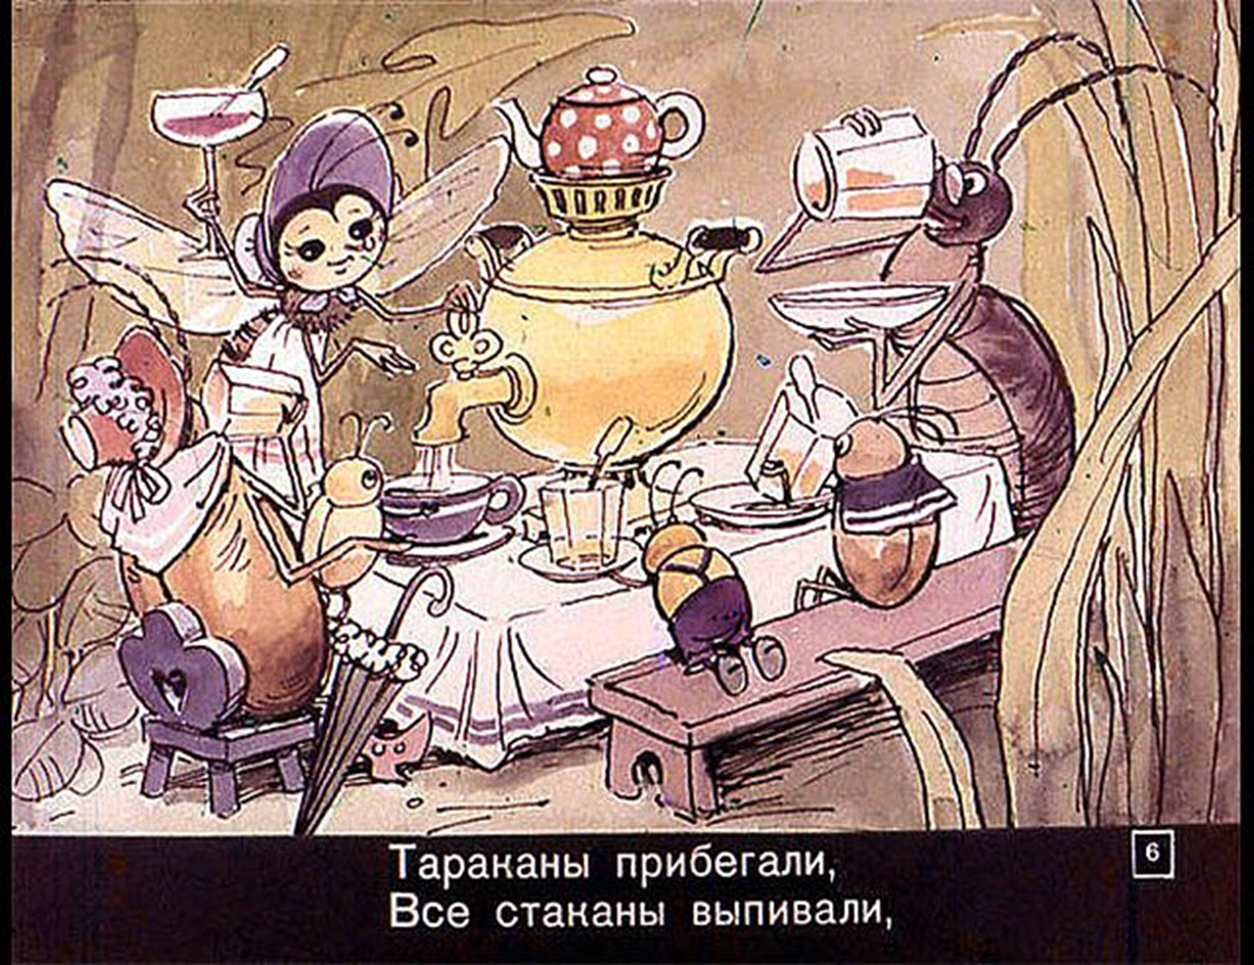

Slide 11
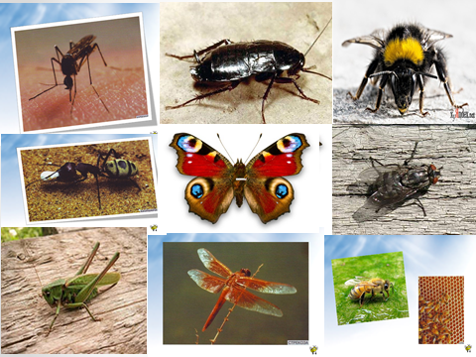

Slide 13
6
3

Slide 14
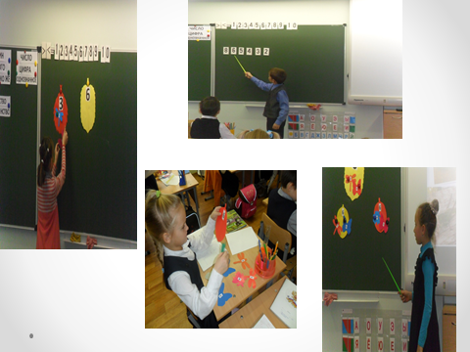

Slide 15
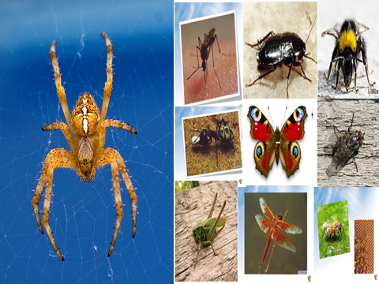

Slide 22
Спасибо за внимание!

